Slide 1
SEGURIDAD EN EL DESARROLLO DE APLICACIONES
OWASP TOP10

Slide 2
SITUACIÓN ACTUAL
Hoy en día el software se ha convertido en algo crítico para las empresas públicas y privadas, el ritmo vertiginoso en el desarrollo de nuevas aplicaciones y soluciones incrementa aún más el riesgo de no descubrir vulnerabilidades de forma rápida y precisa, la mayoría de las veces son relativamente simples de identificar y remediar.

Slide 3
$100^{M}
Pérdida de inversiones
Según Bill Curtis, las aplicaciones de software de hoy han entrado en la era de las fallas de software de 9 dígitos (> = $ 100M)
Millones de dólares se pierden cada año en los errores que se pueden prevenir fácilmente

Slide 4
La mayoría de las organizaciones que requieren trabajo remoto en respuesta al COVID-19.
54%
76%
70%
Porcentaje de organizaciones que requieren trabajo remoto en respuesta a la COVID-19
Porcentaje que dijo que el trabajo remoto aumentaría el tiempo para identificar y contener una vulneración de datos
Porcentaje de los participantes dijo que el trabajo remoto aumentaría el costo de una vulneración de datos

Slide 5
“
El recurso más valioso del mundo ya no es el petróleo, sino los datos
David Parkins
The world’s most valuable resource is no longer oil, but data.
The Economist, 6 de mayo de 2017.
”

Slide 6
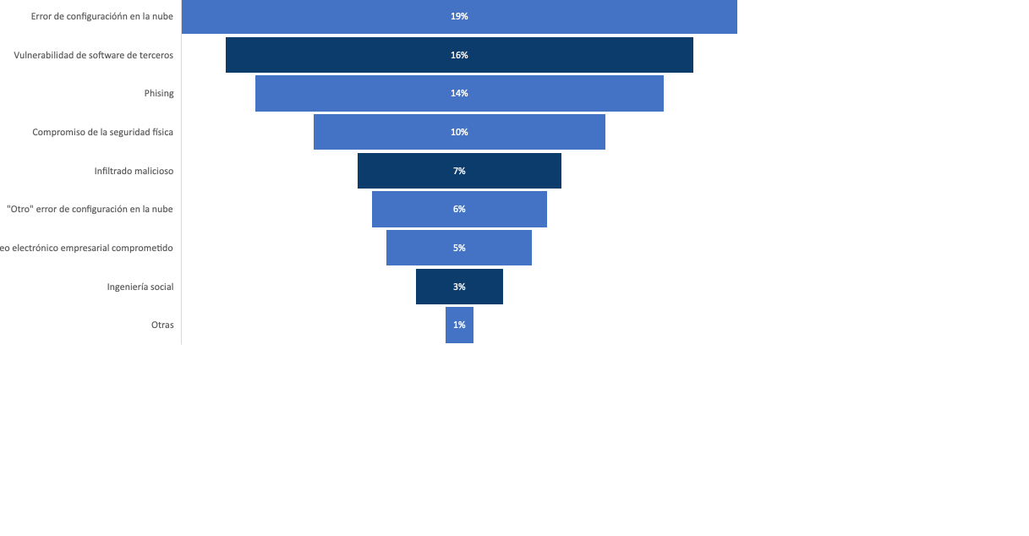
Porcentaje de vulneraciones causadas por ataques maliciosos

Slide 7
COSTO VULNERABILIDADES
Costo por brecha de seguridad por registro en USD.
Medio Oriente es un grupo de compañías ubicadas en Arabia Saudita y los Emiratos Árabes Unidos
ASEAN es un grupo de compañías ubicadas en Singapur, Indonesia, Filipinas, Malasia, Tailandia y Vietnam
Escandinavia es un grupo de compañías ubicadas en Dinamarca, Suecia, Noruega y Finlandia Latinoamérica es un grupo de compañías en México, Argentina, Chile y Colombia

Slide 8
Según estudios del Center for Strategic and International Studies (CSIS) el costo global de la ciberdelincuencia puede llegar a los:
$ 600 mil millones de dolares al año.
- seis cientos mil millones -
“ Hoy en día los datos son más valiosos que el dinero, el dinero una vez gastado, desaparece, pero los datos pueden ser reutilizados para producir más dinero.”

Slide 9
Costo promedio total de una vulneración por número de registros perdidos - millones USD -

Slide 10
Demo

Slide 11
OWASP TOP-10
Cubrimos 9 de 10 del OWASP Top 10
A1
Injección
A6
Security misconfigurations
A2
Autenticación Rota
A7
Cross Site Scripting (XSS)
A3
Exposición de Datos Sensibles
A8
Deserialización Insegura
A4
Entidades Externas de XML (XXE)
A9
Componentes con vulnerabilidades conocidas
A5
Control de Acceso Roto
A10
Registros y Monitoreos Insuficientes

Slide 12
SOFTWARE ANALYTICS COMO TU ALIADO
Software Analytics te permite agilizar las revisiones de código hasta un 90%.
Ayuda a generar planes de acción detallados para la remediación de los defectos y vulnerabilidades, puedes establecer prioridades por riesgo, criticidad, lenguaje y/ prioridad.
Apoya en la adopción de mejores practicas y metodologías de seguridad en la industria:
OWASP, CWE, CERT, MISRA, entre otros.

Slide 13
En Sprita iT te apoyamos a reducir el riesgo en tus aplicaciones e incrementar la seguridad y confiabilidad.
¡Hablemos sobre la seguridad de tus aplicaciones!
Contacto:
Gabriel Chávez
gchavez@sprita-it.com
info@sprita-it.com
+1-787-313-4245

